Slide 1
极 坐 标 系
一般地,在平面上取一个定点O,自点O引一条射线OX,同时确定一个长度单位和计算角度的正方向(通常取逆时针方向为正方向),这样就建立了一个极坐标系(polar coordinates system ).其中,点O称为极点(pole),射线OX称为极轴(polar axis).
设M是平面上任一点,ρ表示OM的长度,θ表示以射线OX为始边,射线OM为终边所成的角.那么,有序数对(ρ ,θ)称为点M的极坐标.显然,每一个有序实数对(ρ ,θ)决定一个点的位置.其中, ρ称为点M的极径(radius vector), θ称为点M的极角(polar angle).
一般地，不作特殊说明时，我们认为ρ≥0.当极角θ的取值范围是[0,2π)时,平面上的点(除去极点)就与极坐标(ρ ,θ)(ρ≠0)建立一一对应关系.我们约定,极点的极坐标是极径ρ=0,极角可取任意角.

Slide 2
说明
1°极坐标系下描点的方法：
(1) 先按极角找到点所在射线；
(2) 在此射线上按极径描点.
2°、极径ρ相等的点在同一个圆上(以极点为圆心).
3°、一个极坐标有唯一的点与之对应.
给定ρ和θ，就可以在极坐标系平面内确定唯一的
点M，使(ρ, θ)是M的极坐标.
唯一
(ρ, θ)
点M(ρ, θ)
(ρ, θ)
？
点M
给定平面内一点，也可找到它的极坐标(ρ, θ)，
但由于终边相同的角有无数多个，
唯一
故在极坐标系中，
有序数对(ρ, θ)
点
×

Slide 3


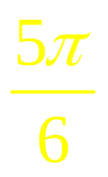
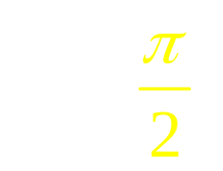


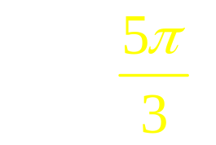
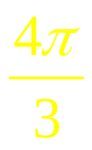
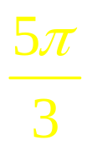
例1. 如图，求各点的极坐标 ：
•
C
E
A
•
。
•
O
G
•

Slide 4
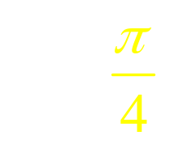
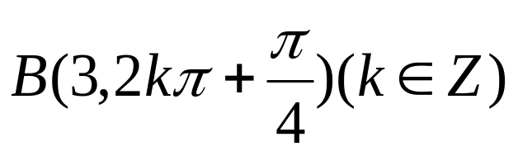

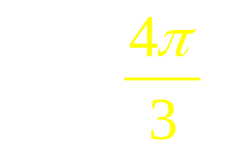
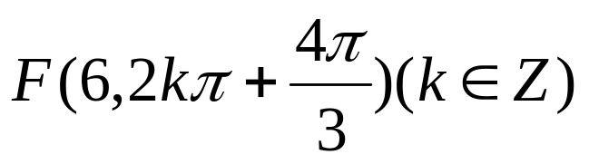
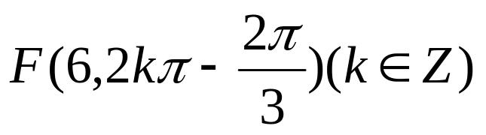

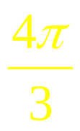
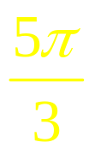
例2. 如图，求下列各点的极坐标θ∈ R：
•
B
。
O
F
•

Slide 5

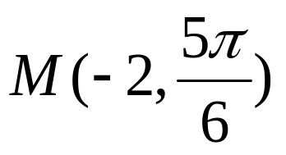
在一般情况下，极径都是取正值.但在某些必要的
情况下，也允许取负值(ρ<0):
当ρ<0时，点M(ρ, θ)的位置规定：
当ρ<0时如何规定(ρ, θ)对应的点的位置？
点M：在角θ终边的反向延长线上，
且|OM|=|ρ|
)
θ
|ρ|
°
O
x
M
(ρ, θ)
)
°
O
x
¬
•

Slide 6
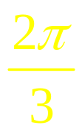

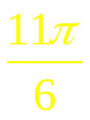
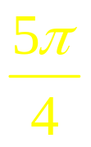

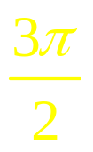
例3. 在极坐标系中，
标出下列各点：
F
•
•
。
A
O
•
•
E
C

Slide 7
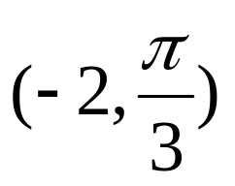

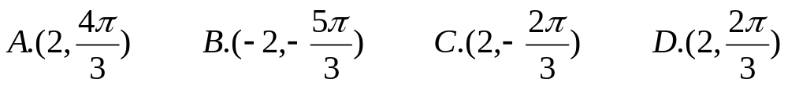
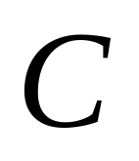

例题选讲
例1.极坐标系中，点M的坐标为 ，则下列各坐标
中，不是M点的坐标的是 ( )
例2. 设点P(ρ₁ ,θ₁ )和Q(ρ₂ ,θ₂ )，其中ρ₁＋ρ₂ =0,
θ₁＋θ₂ =0 ，则P、Q两点的位置关系是（ ）
（A）关于极轴对称 （B）重合
（C）关于直线θ= 对称 （D）关于极点对称

Slide 8
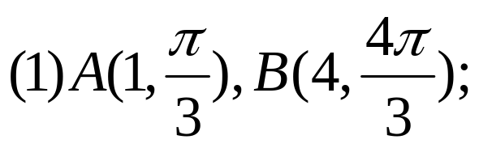
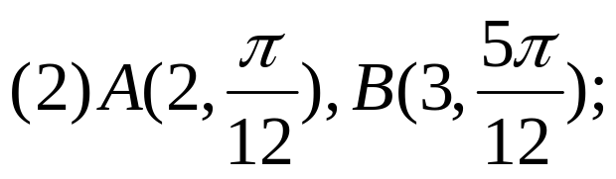
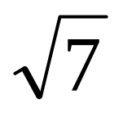

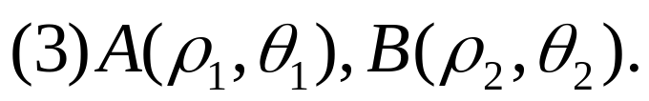
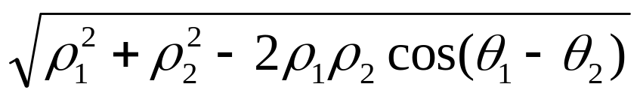
例3.在极坐标系中,求下列两点间的距离.

Slide 9
A
B
O
x

Slide 10
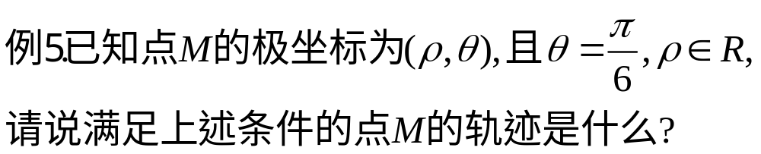

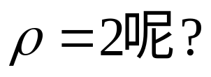

Slide 11


Slide 12
极坐标系与直角坐标系，虽然是两种不同的描述点位置的方法，但它们的基本观念是一致的，即坐标的观念，即把坐标看成有序实数对.
极坐标与直角坐标的不同是，直角坐标系中，点与坐标是一一对应的，而极坐标系中，点与坐标是一多对应的.即一个点的极坐标是不惟一的.
极坐标系与直角坐标系是两种不同的坐标系,它们都可以确定点的位置,但又各具有特点.通常在运动的过程中,若点做平移变动时,则点的位置采用直角坐标描述较为方便;若点作旋转变动时,则点的位置采用极坐标描述较方便.为了研究问题的方便,发挥两种坐标系的长处,需要将点的极坐标与直角坐标互相转换.

Slide 13







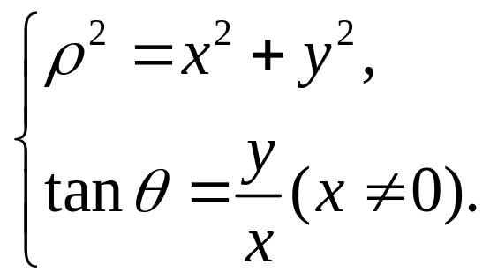
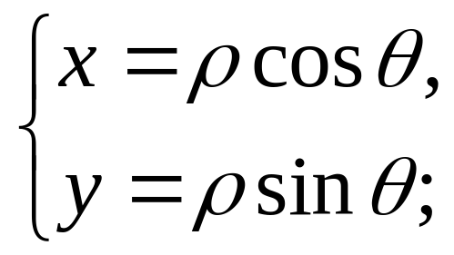
直角坐标与极坐标互相转换

Slide 14
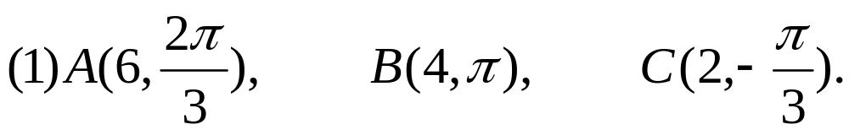
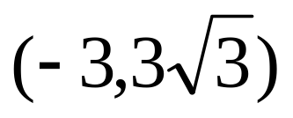
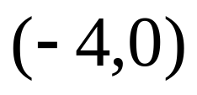
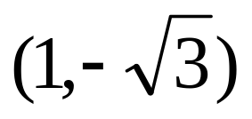
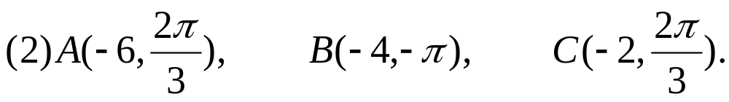
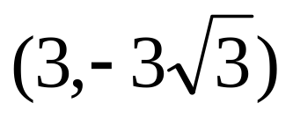
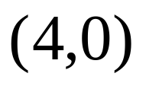
典型例题选讲
例1.把下各点的极坐标转化成直角坐标.

Slide 15
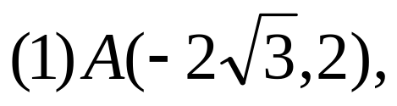
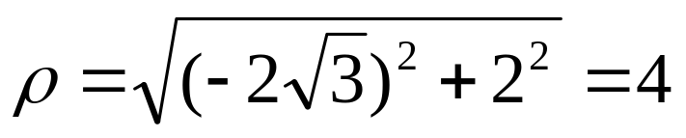
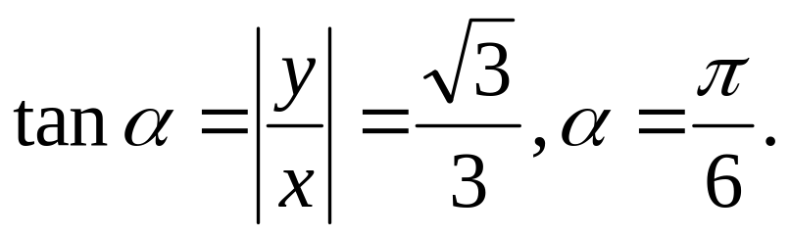
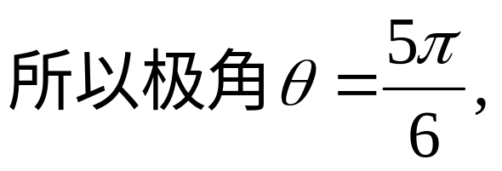
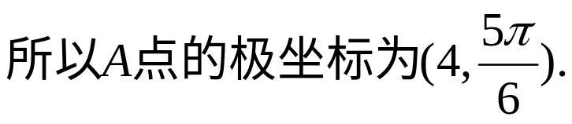
例2.把下各点的直角坐标转化成极坐标.
解:
因为点A在第二象限

Slide 16
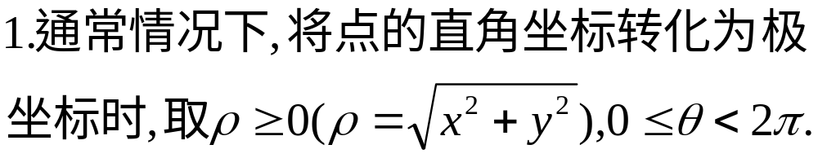
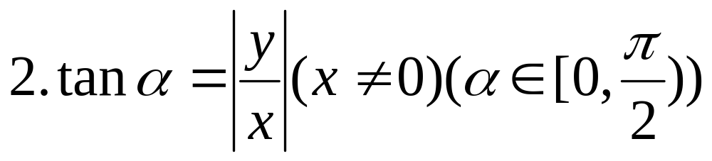
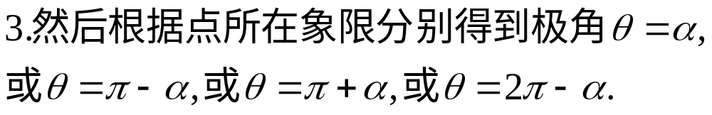
直角坐标转化成极坐标

Slide 17
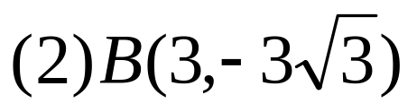
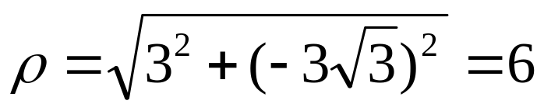
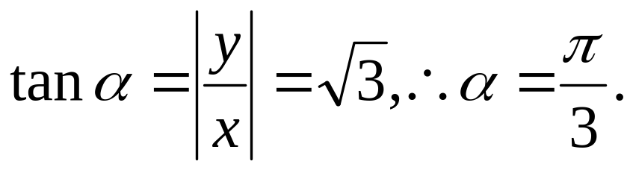
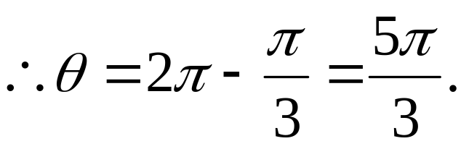
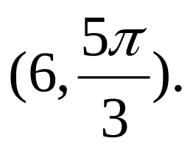
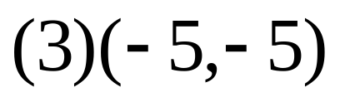

解:
因为点B在第四象限
所以点B的极坐标为:

Slide 18

法一：用余弦定理求AB，再用正弦定理求角A，然后求出夹角∠ACO.
A
法二：转换成直角坐标系求解.
B
C

